Slide 1
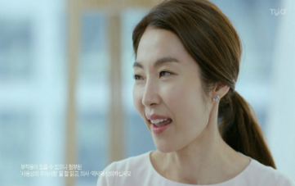
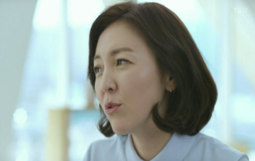
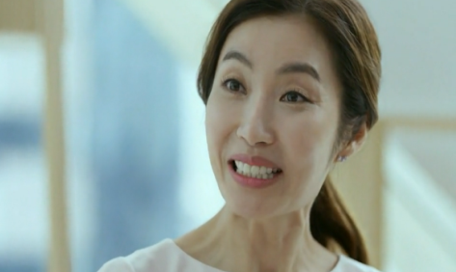
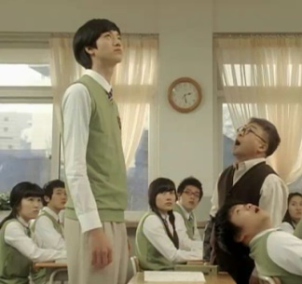
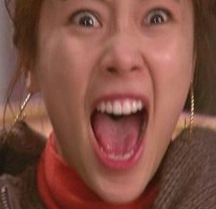
#중년의 어머니들의 동창회
엄마1)
A
어머 반갑다 이게 얼마만이니
엄마2)
어머 너네 다 그대로다~ 어쩜 하나도 안 변했네
엄마3)
그럼 근데 나 요즘 걱정있잖아~
우리애가 너무 공부만해
자기는 공부가 제일 쉬웠다나 뭐라나...
엄마2)
그나저나 우리 애는 인기가 너~무 많아서 걱정이야
어린 녀석이 벌써부터...
엄마3)
근데 넌 걱정 없나 봐? 애는 잘 크고?
엄마1)
어... 너무 잘 커서 그게 걱정이야
그만 컸음 좋겠는데…
벌써 키가 180이니 원...
엄마2,3)
180!!!
#우월해 하던 엄마들 급 기죽음.
엄마2,3)
아악!!
자막)
공부<얼굴<키
아이의 키는 엄마의 ‘자부심’
자막/NA)
엄마의 자부심

Slide 2
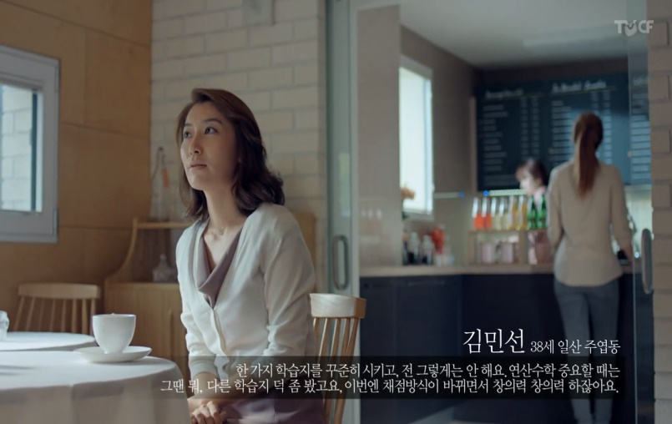
#살짝 키가 작은 부모의 인터뷰
엄마)
B
우리애가 저 닮아서 그런지 키가 좀 작았거든요
그래서 신경쓰였죠
키에 좋다는 건 안 해본 게 없었거든요
근데. 롱키원을 먹기 시작한지 3개월쯤 지났나?
조금 키가 큰 거 같았거든요
근데 애가 달라지는 거에요
예전에는 주눅들고 약간 자신감이 없었다고나 할까?
아무튼 좀 부끄럼도 많고, 좀 그런 성격이었는데
막, 친구들이랑 잘 어울리고
일단 밝아졌어요. 말도 없고 그랬는데. 신기하죠.
키가 그렇게 중요한지 몰랐어요.
사실 키랑 성격이랑 크게 관련이 없을 줄 알았는데...
진작 알았으면 더 빨리 챙겼을거 같아요
자막)
내 아이의 자신감.
자막/NA)

Slide 3
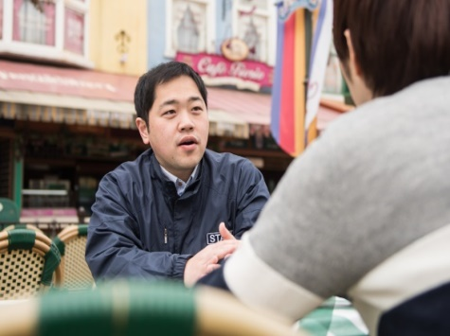
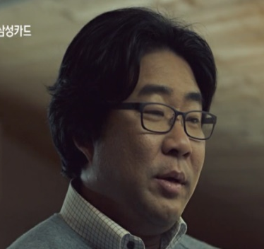
#키가 작은 사람들에게 질문한다
C
질문 자막)
Q
키가 1Cm 커질 수 있다면 얼마를 지불하실 수 있을까요?
170남)
제키는 170입니다.
200만원?
엄청 작은 건 아니라서 크게 불편한 건 없는데 그 정도는 쓸 수 있을 거 같아요.
165남)
제키는 165입니다.
500만원?
요즘 워낙 큰사람들이 많으니까 아무래도 조금만 더 컸으면 하는 바램이 있죠. 아무래도 이젠 더 클 수가 없으니까. 500만원?
160남)
제키는 160입니다. 흑흑 슬프네요
1,000만원?
사실 얼마냐가 중요한 건 아닌 거 같아요. 진짜 가능하다면 대출받아서라도 하겠죠? 진짜 있다면
근데 그게 가능해요?
자막)
어른이 되고 나면 알게 됩니다.
1cm의 가치가 얼마나 비싼 것인지.
우리 아이, 후회 없도록
미리미리 키에 투자하세요
자막)
1cm의 가치

